Slide 1







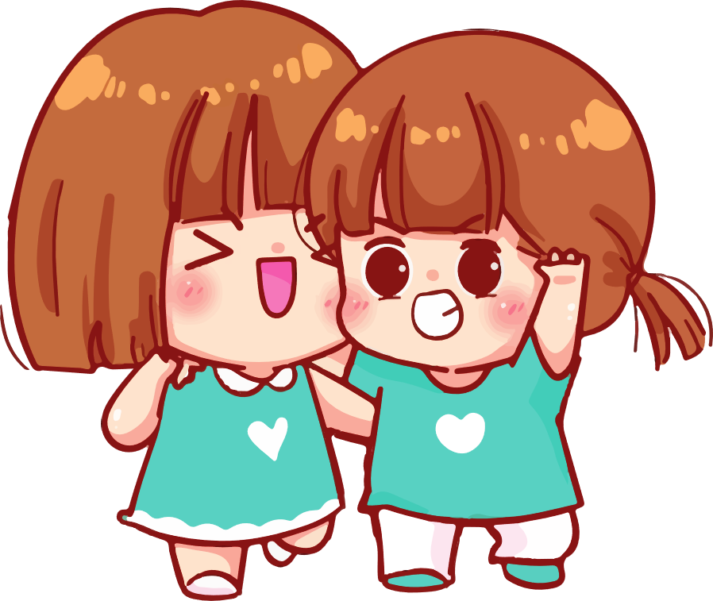

Tiếng Việt
Chủ đề
VÒNG TAY BẠN BÈ

Slide 2



Thứ … ngày … tháng … năm …
Tiếng Việt
Chủ đề: Vòng tay bạn bè
Bài 3 – Tiết 4
LUYỆN TẬP VỀ TỪ CÓ NGHĨA GIỐNG NHAU DẤU GẠCH NGANG

Slide 3


Luyện tập về từ ngữ có nghĩa giống nhau
Luyện tập về từ ngữ có nghĩa giống nhau

Slide 4



1. Xếp các từ ngữ sau thành các cặp có nghĩa giống nhau:
bé tí
chăm chỉ
hiền lành
học tập
to lớn
yêu thương
chịu khó
hiền hậu
Phạm Minh Trường
yêu quý
học hành
khổng lồ
nhỏ xíu
Thảo luận nhóm đôi
Notes:
GV sử dụng kĩ thuật Trộn lẫn và kết nối, phát cho HS các thẻ từ ngẫu nhiên. HS nào tìm được thẻ từ có nghĩa giống với mình nhanh nhất sẽ ghép đôi, được trình bày trước lớp.

Slide 5

Trình bày trước lớp

Slide 6

1. Xếp các từ ngữ sau thành các cặp có nghĩa giống nhau:
bé tí
chăm chỉ
hiền lành
học tập
to lớn
yêu thương
chịu khó
hiền hậu
yêu quý
học hành
khổng lồ
nhỏ xíu
Notes:
GV sử dụng kĩ thuật Trộn lẫn và kết nối, phát cho HS các thẻ từ ngẫu nhiên. HS nào tìm được thẻ từ có nghĩa giống với mình nhanh nhất sẽ ghép đôi, được trình bày trước lớp.

Slide 7
1. Xếp các từ ngữ sau thành các cặp có nghĩa giống nhau:
bé tí
nhỏ xíu
học tập
học hành
chăm chỉ
chịu khó
to lớn
khổng lồ
hiền lành
hiền hậu
yêu thương
yêu quý
Notes:
GV sử dụng kĩ thuật Trộn lẫn và kết nối, phát cho HS các thẻ từ ngẫu nhiên. HS nào tìm được thẻ từ có nghĩa giống với mình nhanh nhất sẽ ghép đôi, được trình bày trước lớp.

Slide 8

Các cặp từ này có nghĩa giống nhau nhưng tùy theo ngữ cảnh sử dụng cần lựa chọn từ phù hợp.

Slide 9
Nhận diện và sử dụng được dấu gạch ngang
Nhận diện và sử dụng được dấu gạch ngang

Slide 10
2. Đọc đoạn văn sau và thực hiện yêu cầu:
Đôi bạn
Búp bê làm việc suốt ngày, hết quét nhà lại rửa bát, nấu cơm. Lúc ngồi nghỉ, búp bê bỗng nghe có tiếng hát rất hay. Nó bèn hỏi:
Ai hát đấy?
Có tiếng trả lời:
Tôi hát đấy. Tôi là dế mèn. Thấy bạn vất vả, tôi hát để tặng bạn đấy.
Búp bê nói:
Cảm ơn bạn. Tiếng hát của bạn làm tôi hết mệt.
Theo Nguyễn Kiên

Slide 11



Tìm những câu có dấu gạch ngang.
Dấu gạch ngang trong các câu tìm được dùng để làm gì?
Đánh dấu chỗ bắt đầu câu kể
Đánh dấu chỗ bắt đầu câu hỏi
Thảo luận nhóm đôi
Đánh dấu chỗ bắt đầu lời nói nhân vật

Slide 12

a) Tìm những câu có dấu gạch ngang.
Đôi bạn
Búp bê làm việc suốt ngày, hết quét nhà lại rửa bát, nấu cơm. Lúc ngồi nghỉ, búp bê bỗng nghe có tiếng hát rất hay. Nó bèn hỏi:
Có tiếng trả lời:
Búp bê nói:
Theo Nguyễn Kiên
Ai hát đấy?
Tôi hát đấy. Tôi là dế mèn. Thấy bạn vất vả, tôi hát để tặng bạn đấy.
Cảm ơn bạn. Tiếng hát của bạn làm tôi hết mệt.

Slide 13

b) Dấu gạch ngang trong các câu tìm được dùng để làm gì?
Đánh dấu chỗ bắt đầu câu kể
Đánh dấu chỗ bắt đầu câu hỏi
Đánh dấu chỗ bắt đầu lời nói nhân vật

Slide 14
Dấu gạch ngang trong các câu tìm được dùng đánh dấu chỗ bắt đầu lời nói của nhân vật.

Slide 15
Viết câu có sử dụng dấu gạch ngang
Viết câu có sử dụng dấu gạch ngang

Slide 16

3. Viết vào vở câu hỏi, câu trả lời phù hợp với mỗi :
Vừa thấy em, Minh nói to:
- Cậu vừa đi đâu đấy?
Em đáp:
b) Thấy quyển truyện tranh trên giá, Minh hỏi:
Em trả lời:
Thảo luận nhóm đôi

Slide 17
Trình bày trước lớp

Slide 18
3. Viết vào vở câu hỏi, câu trả lời phù hợp với mỗi :
Mẫu:
Vừa thấy em, Minh nói to:
- Cậu vừa đi đâu đấy?
Em đáp:
b) Thấy quyển truyện tranh trên giá, Minh hỏi:
Em trả lời:
- Mình vừa đi qua nhà bà ngoại để đưa bánh cho bà.
- Bạn cho mình mượn quyển truyện này được không?
- Được chứ, bạn cứ lấy đi.

Slide 19
Vận dụng
Vận dụng

Slide 20







1. Viết từ ngữ chỉ sở thích của em.
đá bóng
thả diều
đọc sách
?
2. Tìm các bạn có cùng sở thích với em.
3. Nói 2 - 3 câu về sở thích của cả nhóm.

Slide 21

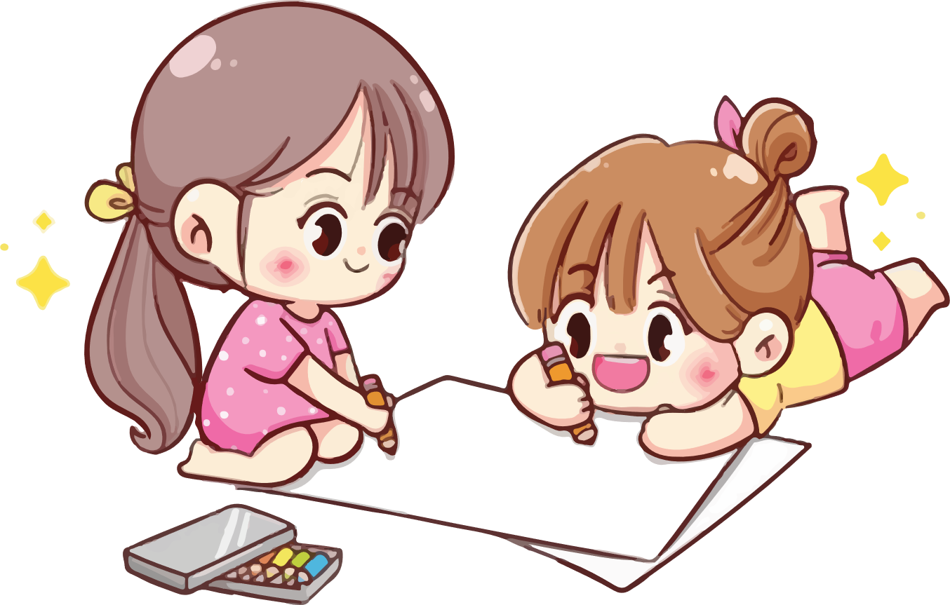

Viết, vẽ đơn giản về sở thích của em, có thể viết vào giấy màu, bảng nhóm hoặc máy bay giấy, …

Slide 22

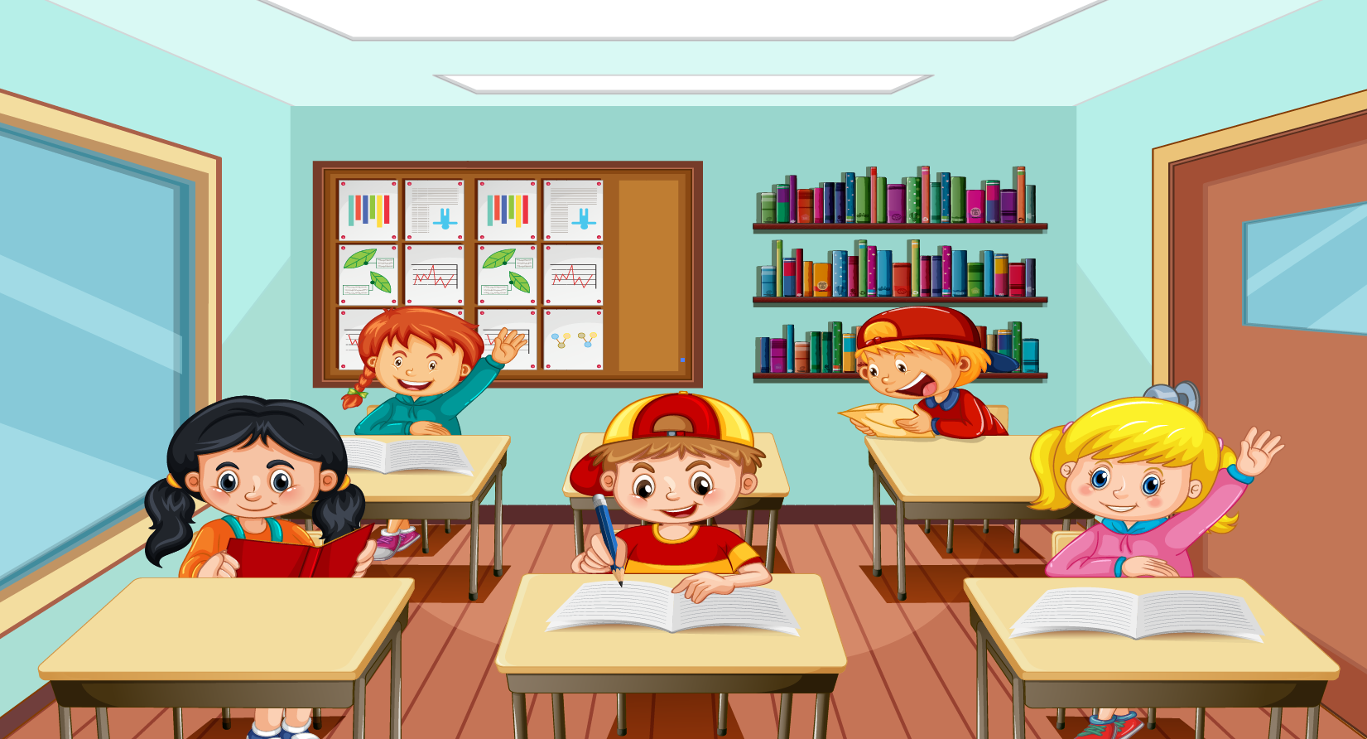
Chia sẻ và tìm bạn có cùng sở thích

Slide 23
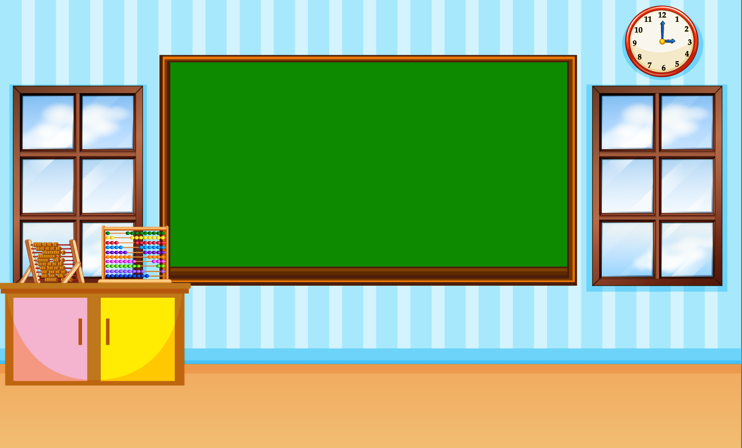

Di chuyển và chia sẻ
trong nhóm có cùng sở thích.

Slide 24
Chia sẻ
sở thích của cả nhóm

Slide 25
Dặn dò
Giáo viên điền vào đây
Giáo viên điền vào đây
Giáo viên điền vào đây
Giáo viên điền vào đây

Slide 26


TẠM BIỆT VÀ HẸN GẶP LẠI
TẠM BIỆT VÀ HẸN GẶP LẠI

